Slide 1

Тема: Буква Ы. Звук [ы].
МУНИЦИПАЛЬНОЕ АВТОНОМНОЕ УЧРЕЖДЕНИЕ
ДОПОЛНИТЕЛЬНОГО ОБРАЗОВАНИЯ Г.НЯГАНИ «ЦЕНТР ДЕТСКОГО ТВОРЧЕСТВА»
ПРЕЗЕНТАЦИЯ К ЗАНЯТИЮ
Школа раннего развития «Познавайка» (Д/С «Росинка»)
Подготовила: Долгих Татьяна Сергеевна,
педагог дополнительного образования
г.Нягань, 2025

Slide 2


Здравствуйте, дорогие ребята!
Сегодня мы с вами познакомимся с новой буквой и звуком, который она обозначает.
Но для начала, чётко проговорите чистоговорки и подумайте, какой звук повторяется?

Slide 3
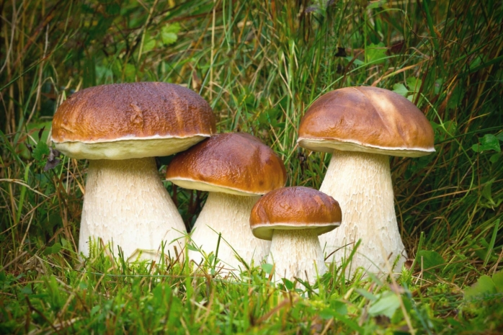
Бы-бы-бы – выросли у нас грибы.

Slide 4
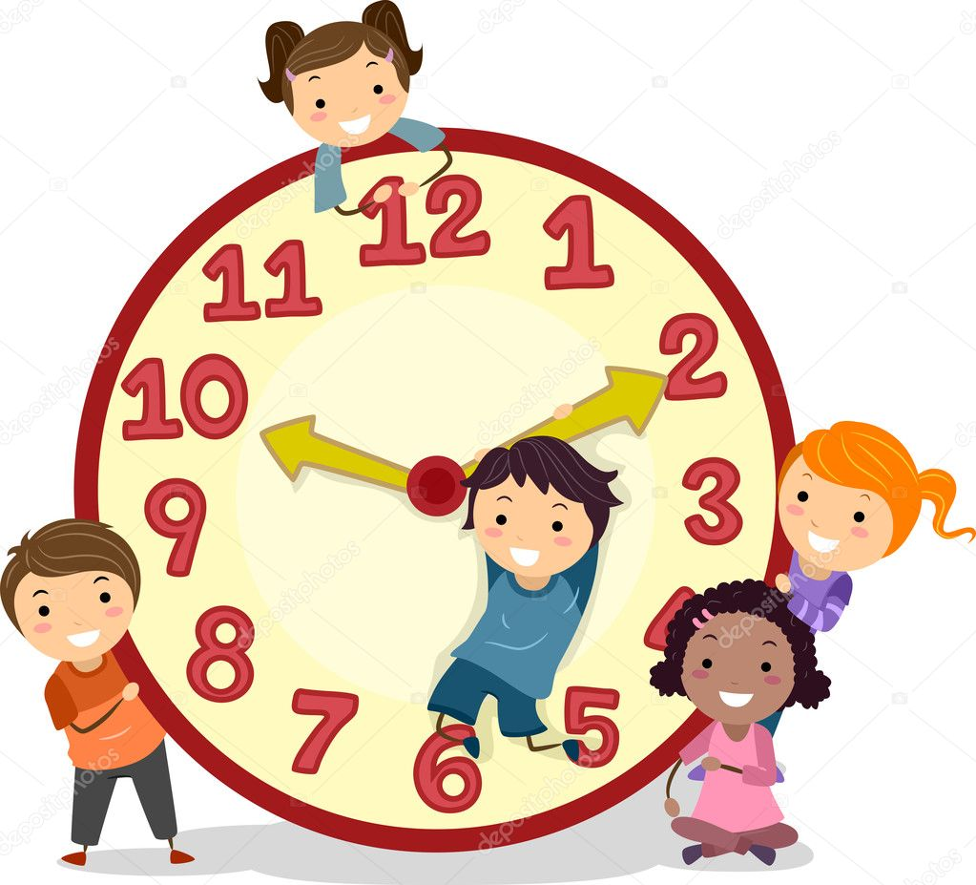
Сы-сы-сы – тикают часы.

Slide 5
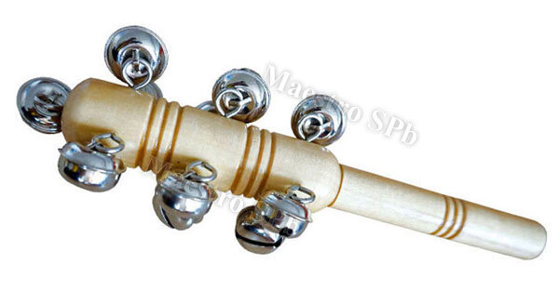
Цы - цы- цы – пели звонко бубенцы.

Slide 6
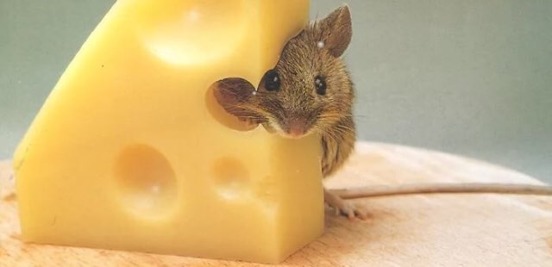
Ыр-ыр-ыр –съела мышка сыр

Slide 7

-Какой звук повторялся? (звук [ы])
- Проговорите слова еще раз, выделяя звук [ы]

Slide 8

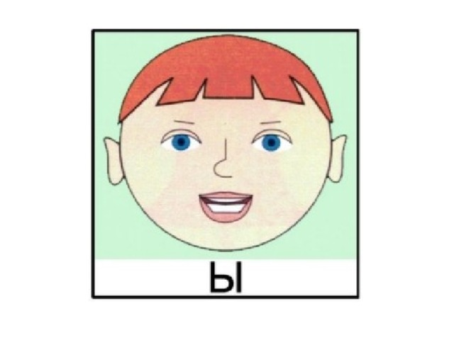
Звук [Ы] обозначаем
Когда мы произносим звук [ы],
воздух свободно выходит изо рта,
язык напряжен, слегка оттянут назад,
спинка языка приподнята, голос включен, губы чуть-чуть улыбается
Звук [ы] – гласный.

Slide 9

Звук [Ы] живет в красном домике для гласных звуков

Slide 10




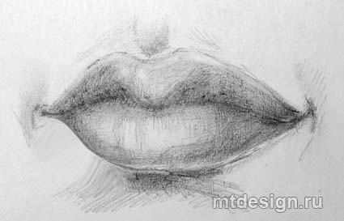
[Ы]
Звуки мы слышим
и произносим
Буквы пишим и видим

Slide 11
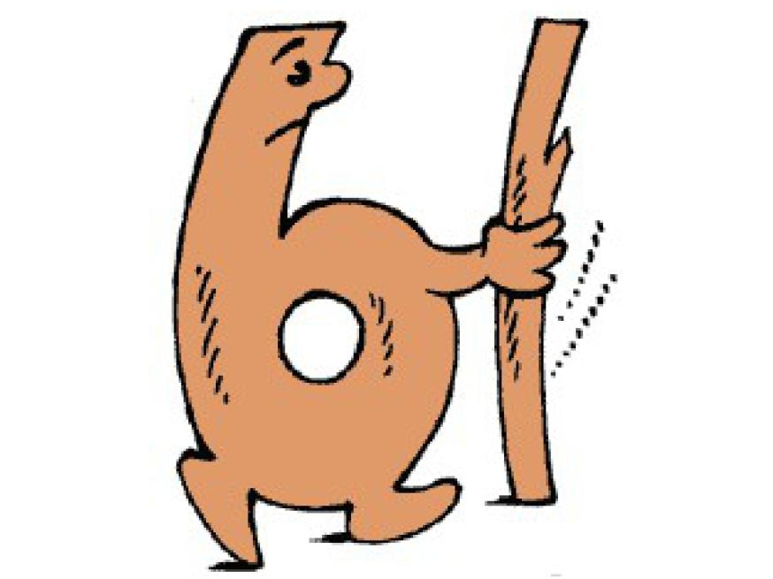
Букву Ы немножко жалко –
Опирается на палку.
И при этом говорит:
- У меня живот болит!

Slide 12
Д/игра «Поймай звук»
Сейчас на экране появятся картинки. Вы должны похлопать в ладоши, если слове есть звук [Ы].

Slide 13




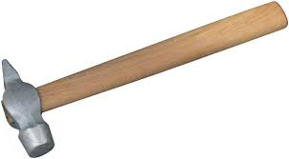

Slide 14
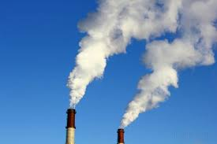
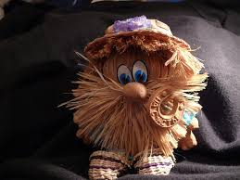

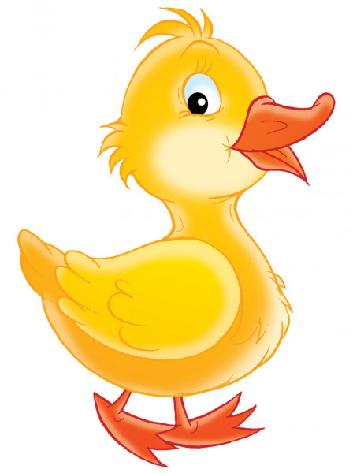

Slide 15


Slide 16
Д/игра «Найди место звука в слове»

Slide 17
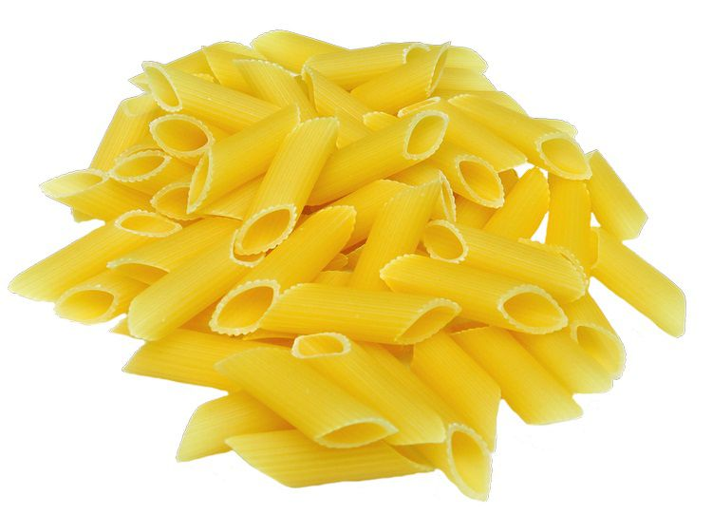
Макароны
(где спрятался звук [Ы]?)

Slide 18
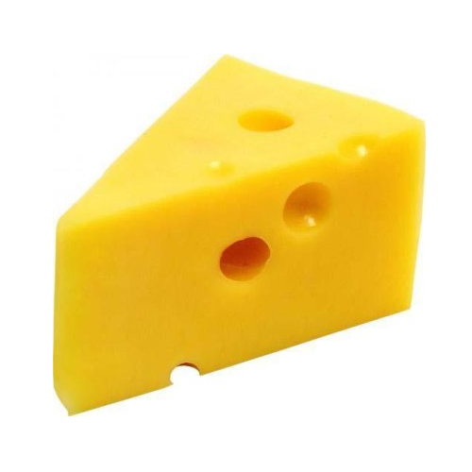
СЫР
(где спрятался звук [Ы]?)

Slide 19
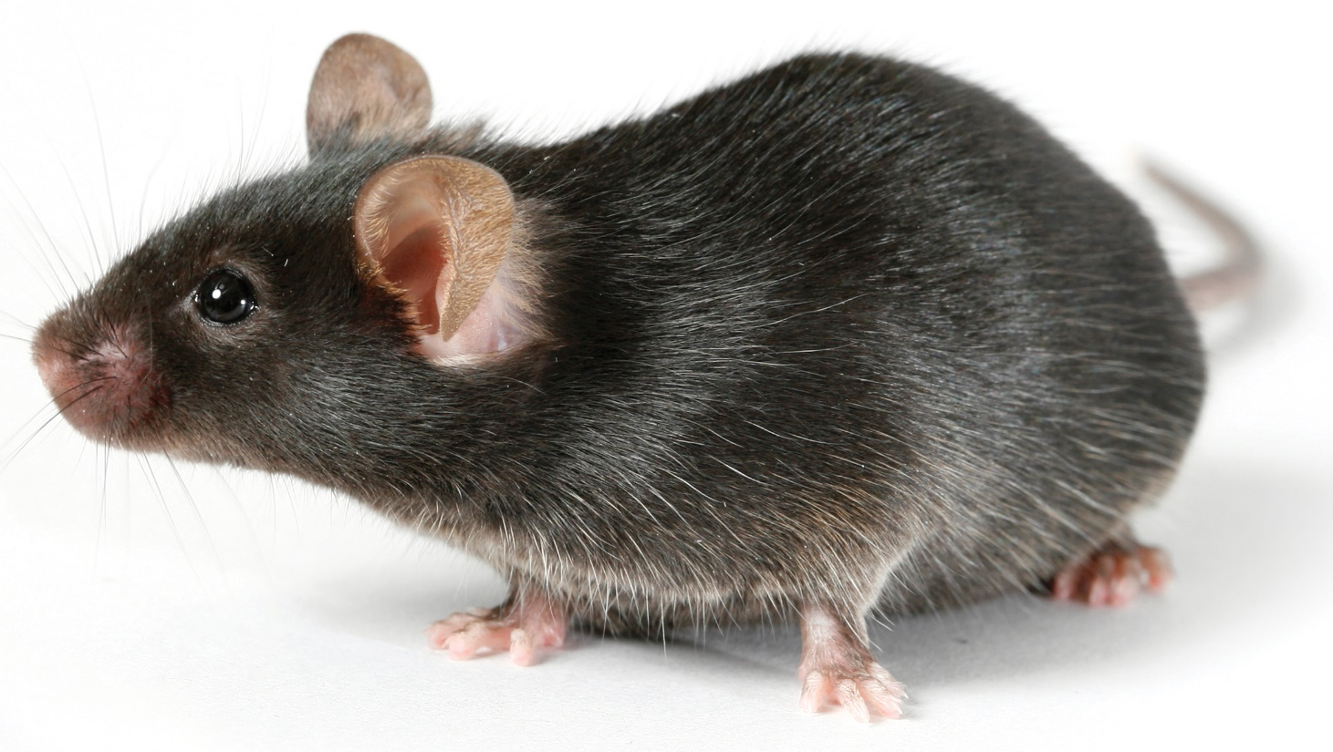
МЫШЬ
(где спрятался звук [Ы]?)

Slide 20
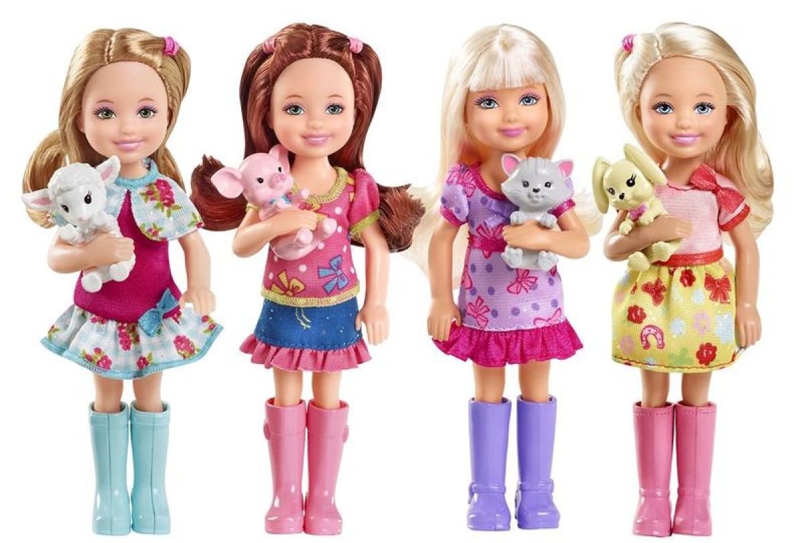
КУКЛЫ
(где спрятался звук [Ы]?)

Slide 21
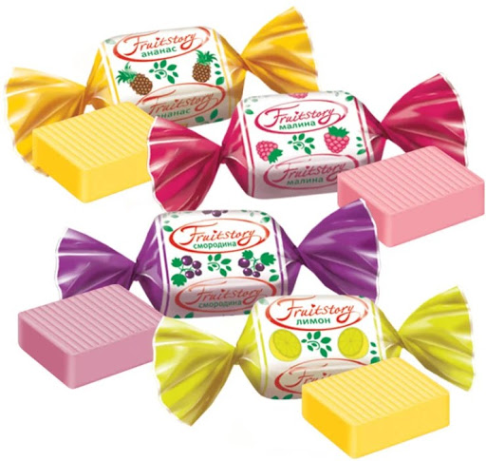
КОНФЕТЫ
(где спрятался звук [Ы]?)

Slide 22
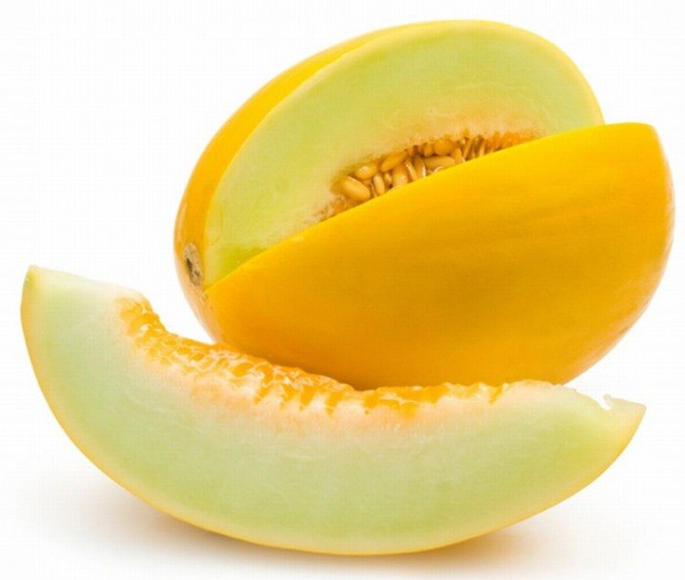
ДЫНЯ
(где спрятался звук [Ы]?)

Slide 23
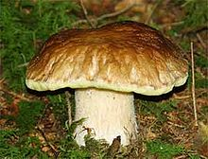
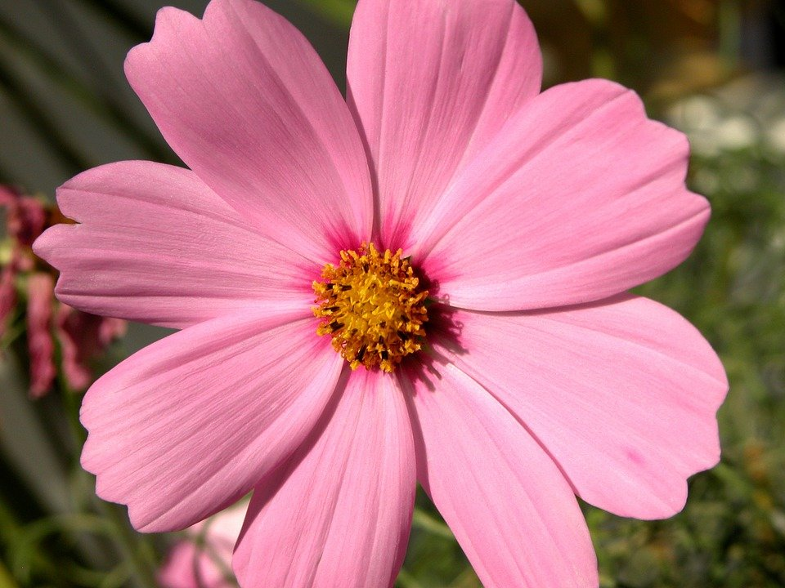
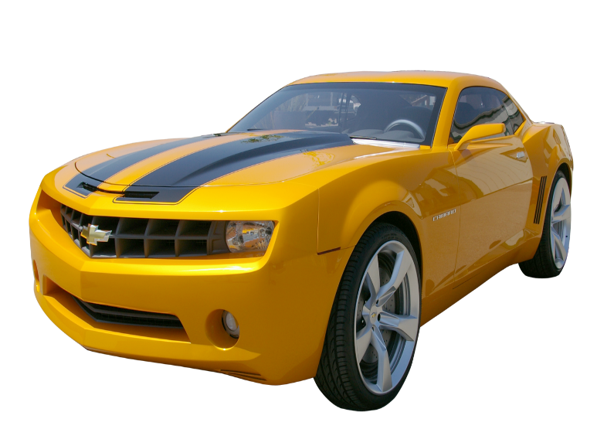
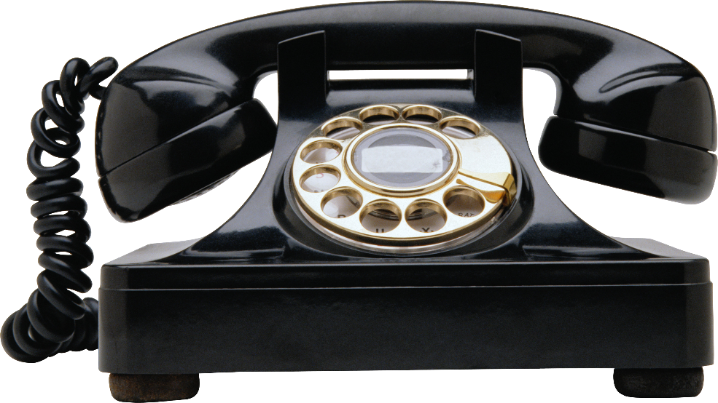
Игра «Один-много»

Slide 24
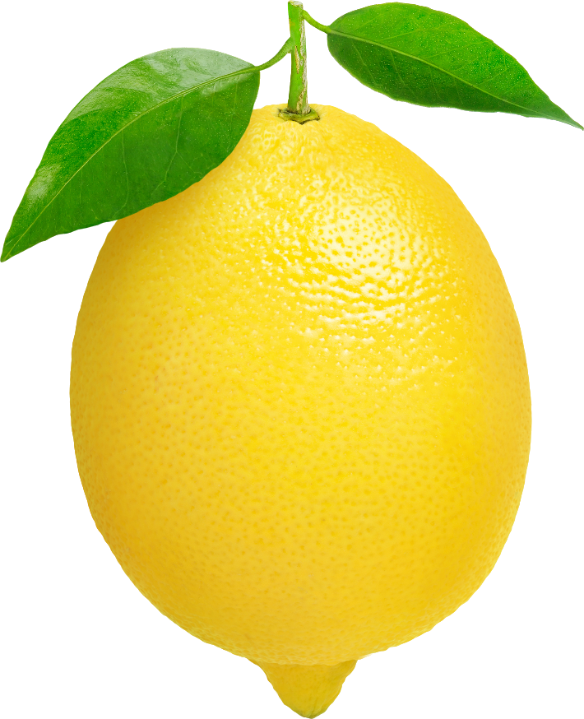

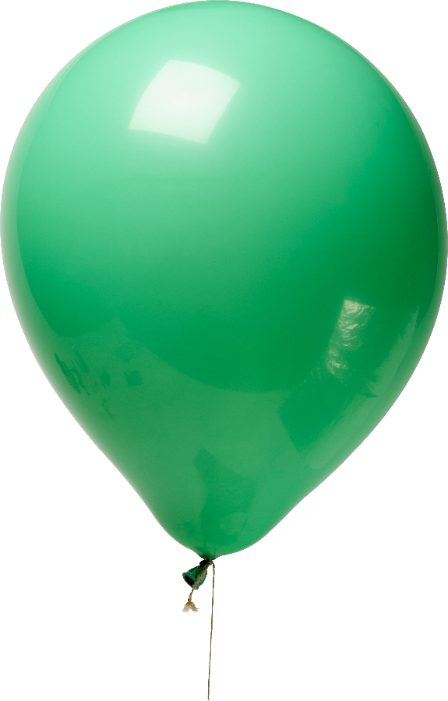
Игра «Один-много»

Slide 25
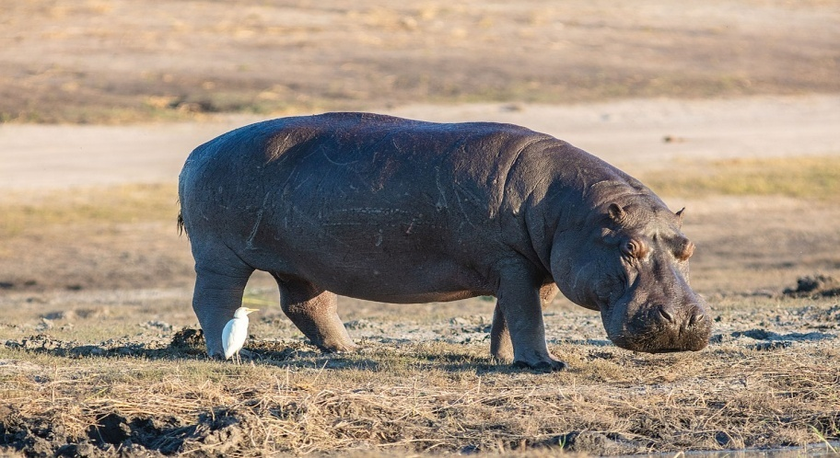
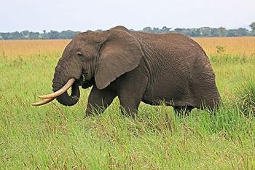
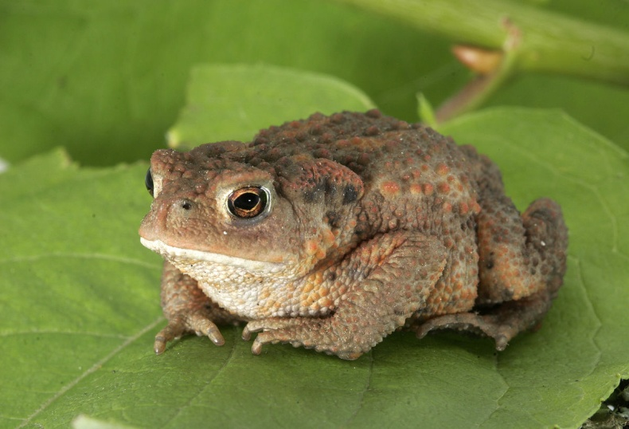
Игра «Один-много»

Slide 26
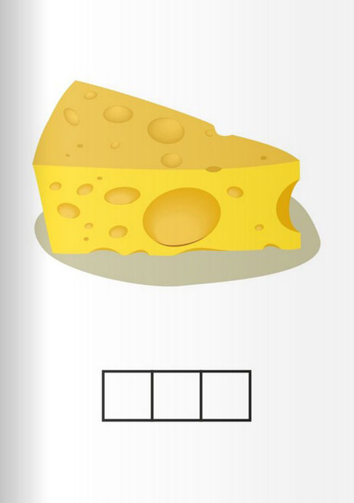
ЗВУКОВОЙ АНАЛИЗ СЛОВА
Съедобность эта,
Нежно-жёлтого цвета.
Любимая слишком,
Каждой опытной мышкой! (Сыр)

Slide 27
Молодцы! Вы сегодня хорошо поработали.
До свидания, ребята!

